Slide 1
المراجع الرئيسية
1 | البرواري، انمار امين و ابراهيم، طارق نوري، (2022)، " الاقتصاد المعرفي"، ط1، شركة دار الاكاديميون للنشر والتوزيع، المملكة الاردنية، ص ص . 1-247.
2 | نايف، محمد، (2015)، " الاقتصاد المعرفي"، ط1، الاكاديميون للنشر والتوزيع، المملكة الاردنية، ص ص . 1-231.
3 | الشيخ، خالد و قيدبان، ناصر، (الاقتصاد المعرفي ودوره في تحقيق التنمية الاقتصادية الاجتماعية)، 2016اوراق بحث في الريادة والإدارة بالإبداع، الــهنـدســـة الـــمــعــلــومــاتـيــة بــجــامــعــة دمــشــق، 2016، ص ص. 1-58.

Slide 2
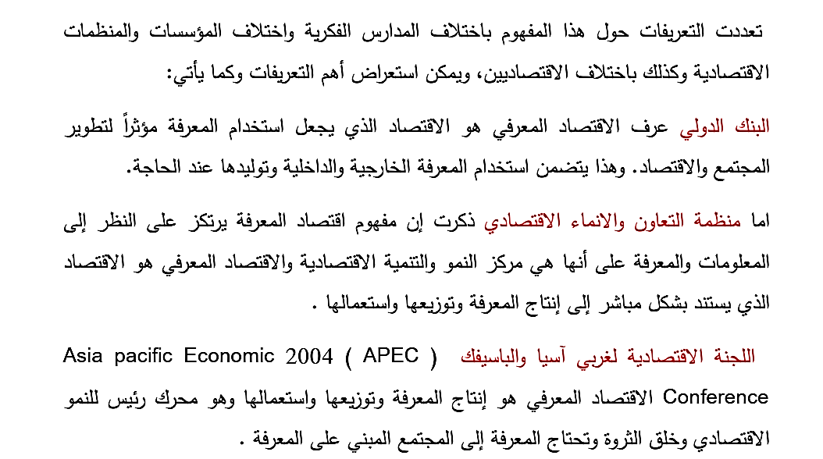
مفهوم اقتصاد المعرفة:
1
1
1

Slide 3
2
2

Slide 4
2
2

Slide 5
3
2

Slide 6
3
3
3
3

Slide 7
4

Slide 8
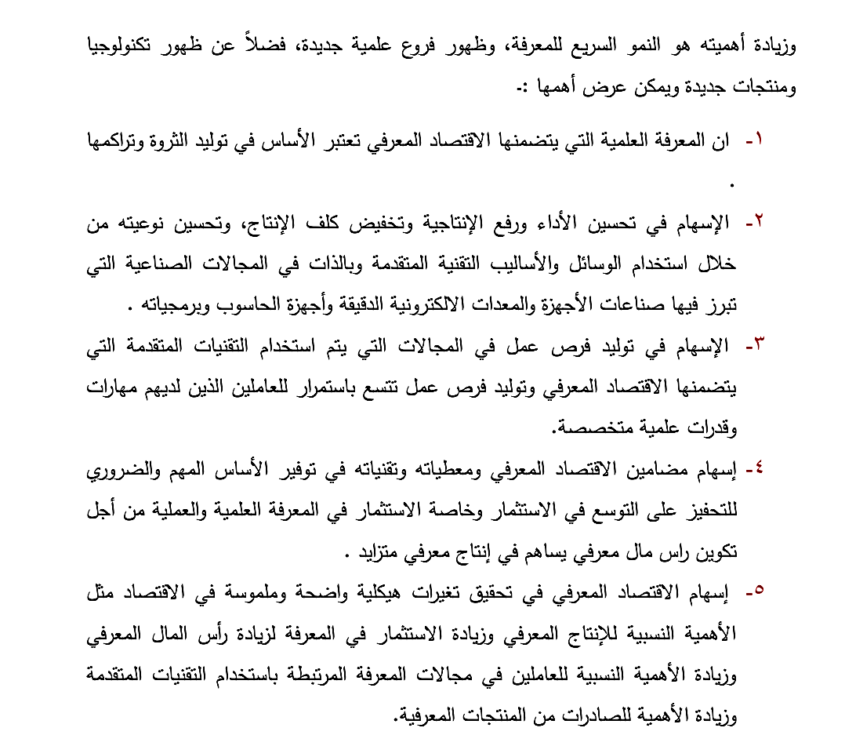
4

Slide 12
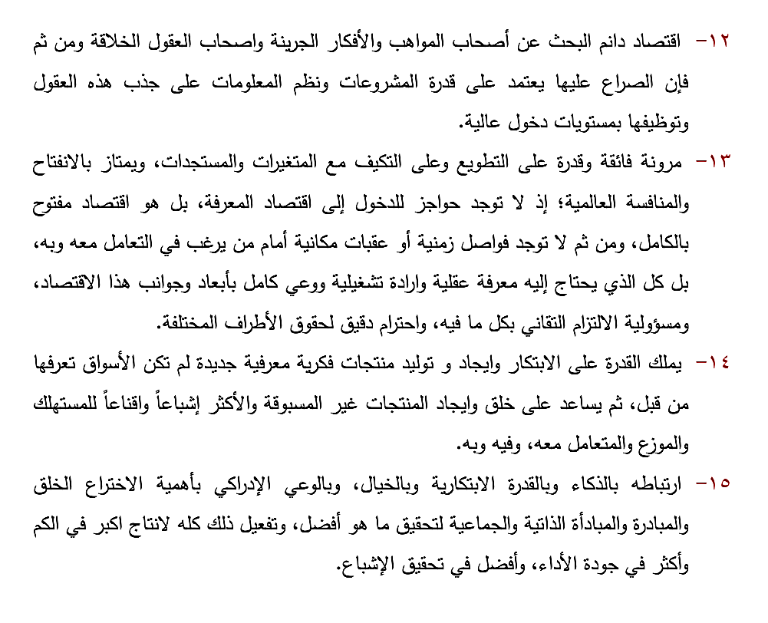

Slide 13
الود والشكر الكبيرين لإخواني واخواتي الطلبة لحسن الاصغاء بارك الله بالجميع

Slide 14
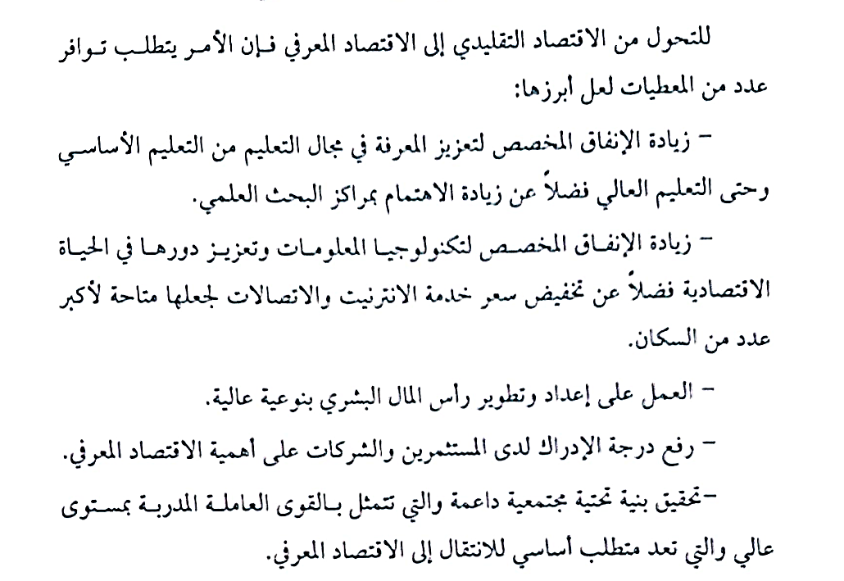
متطلبات التحول نحو الاقتصاد المعرفي

Slide 15
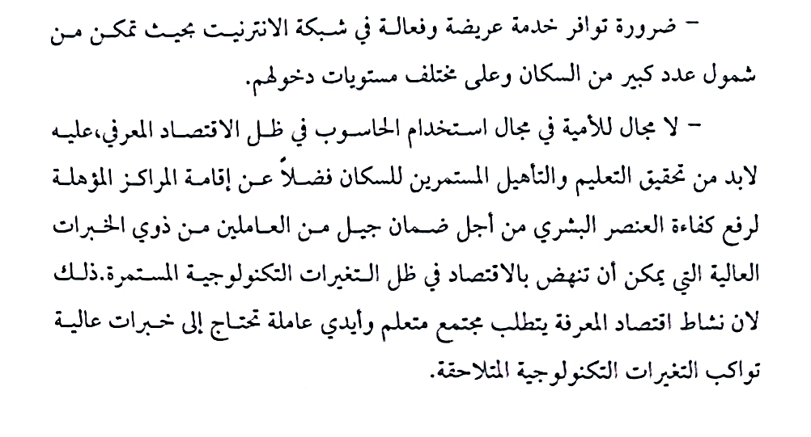

Slide 17
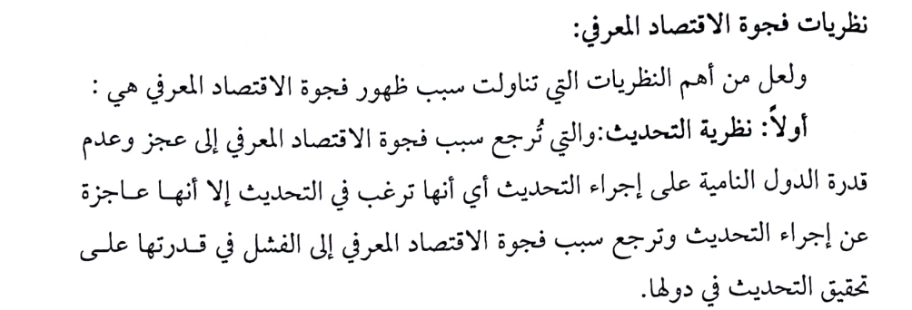

Slide 18
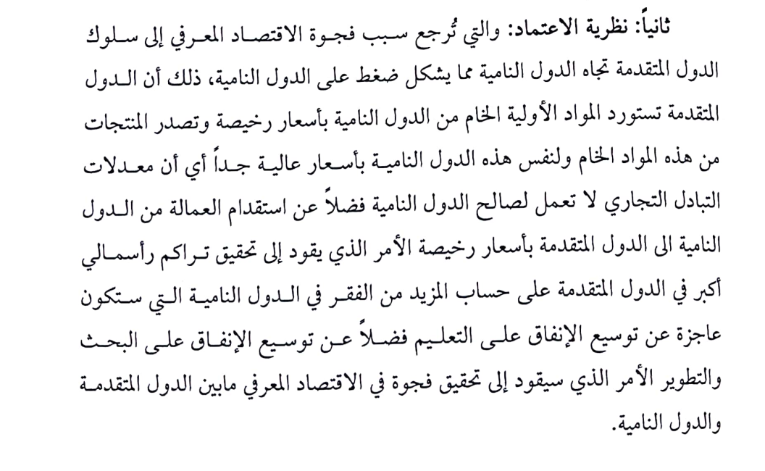

Slide 19
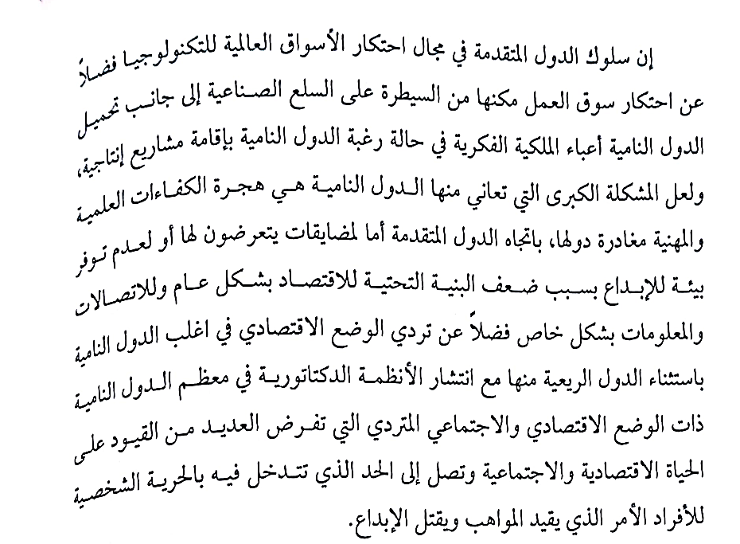

Slide 21
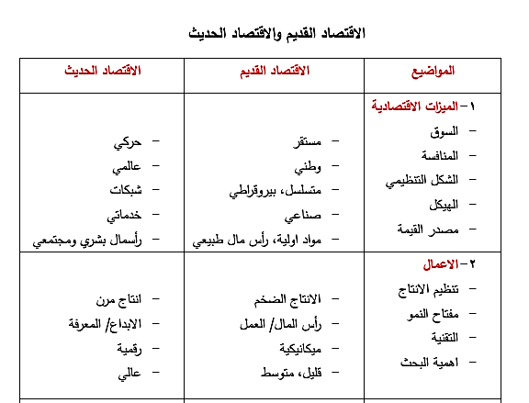

Slide 22
